Slide 1
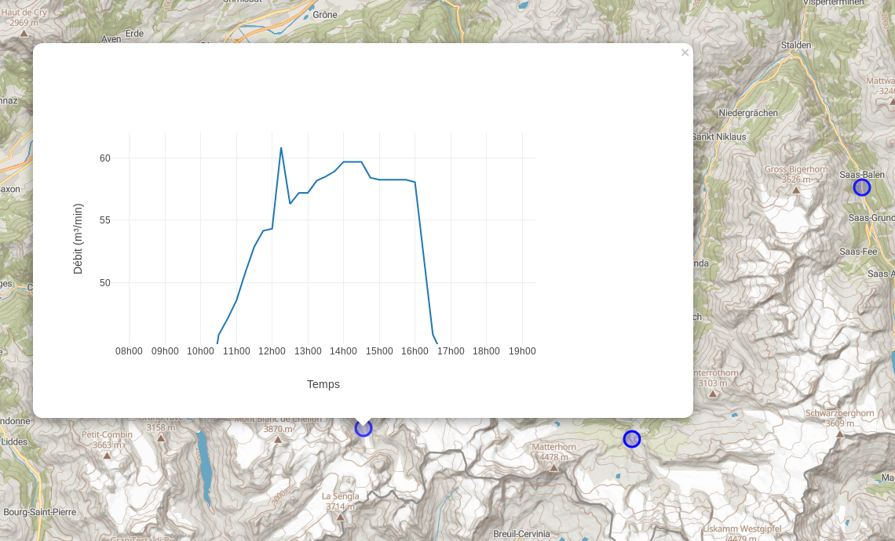
Flowrark Flow Rate ForecAsting
BlueArk 2019
Benjamin
Camilo
Emilie
Jimmy
Julien
Luana

Slide 2
Flow Rate Forecasting

Slide 3
Flow Rate Forecasting

Slide 4
Flow Rate Forecasting

Slide 5




Challenge: Prédiction débit d’eau
Actuellement
ObjectifS
Température et débits
Prévision grossière
Inexacte à court terme (50%)
Commande d’électricité
Court terme précis
Max fin d’après-midi - Min du matin
Réduire commande électricité
Succès
Meilleur modèle
En moyenne < 5% erreur
Prédiction
Notes:
Actuellement:
Pas précis court terme (2 h)
Acceptable long terme (24 h)
D’après températures altitudes

Slide 6
Conception Regression et Reseau de neurones
Regression
Machine Learning
Régression linéaire (MCO)
Inputs
Débits
Température courante
Pluie + 5 jours précédents
Soleil ~ Heure
Mois courant
Output
Débits futurs
Réseau de neurones (CNN)
Inputs
Débits 3 derniers jours flottant : modèle
Température
Pluie
Output
¼ h de prédiction

Slide 7
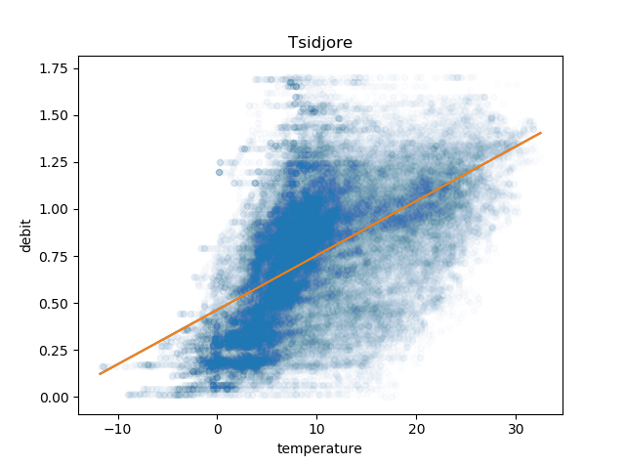
Actuellement
Variables
Temp
m3/s
°C

Slide 8
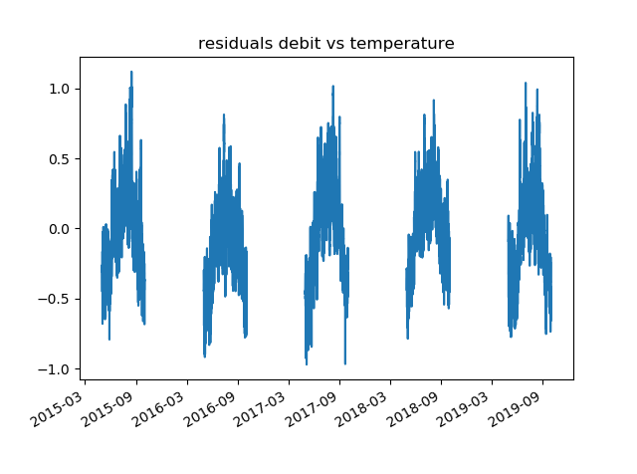
Variables
Temp

Slide 9
Variables
Temp
season

Slide 10
Variables
Temp
season
hour
sun
rain
Current flow rate

Slide 11
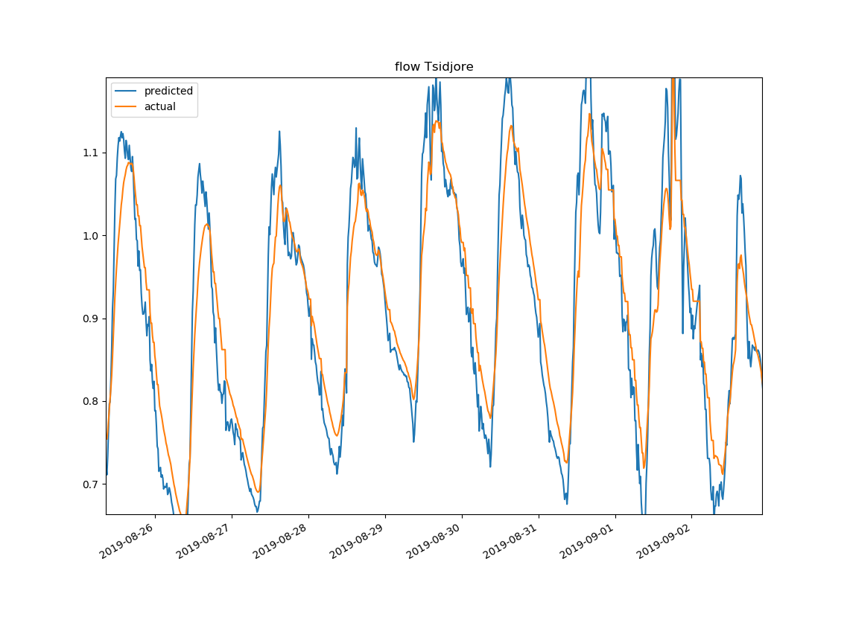
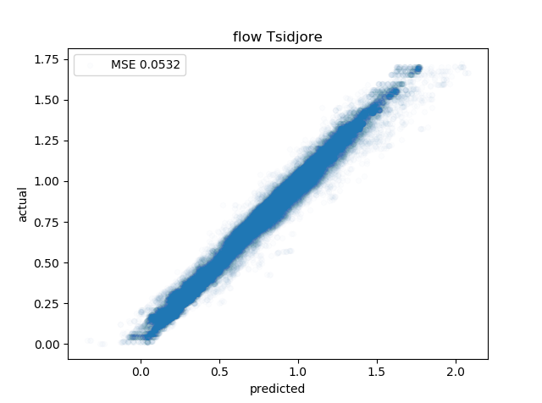
REsults
3 hours Prediction
95% accuracy

Slide 12
Réseau de neurones Résultats
3h Prediction
98% accuracy

Slide 13

Démo

Slide 14
Viabilité Financiaire
Avant nous
FlowRArk
Pas précis (jusqu’à 50%)
En pratique
0.5 m3/s → 100-500 CHF par jour !
15’000 CHF par mois (été)
Précision jusqu’à 98%
0.05 m3/s
Real Time (3h) anticipées chaque 15’
~10’000 CHF par mois économisés
Meilleur analyse et exploitation des données
Now casting

Slide 15
FlowrARK
Merci de votre Attention

